Slide 1
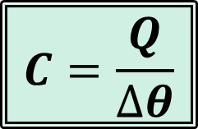
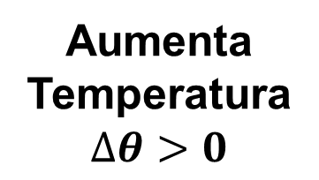
– Calor sensível e calor latente
Capacidade térmica de um corpo
Um corpo sofre uma variação de temperatura e recebe uma quantidade de calor Q.
Quantidade
de calor (Q)
Aumenta
Temperatura
$$∆θ>0$$
A Capacidade térmica (C) de um corpo é definida pela grandeza expressa por:
$$C=\frac{Q}{∆θ}$$
A unidade usual de capacidade térmica é a caloria por grau Celsius (cal/ºC).

Slide 2
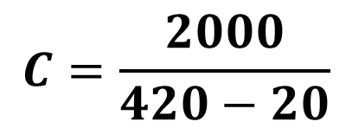


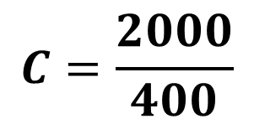
– Calor sensível e calor latente
Significado de Capacidade térmica de um corpo
Um bloco metálico recebe 2000 calorias e sofre uma variação de temperatura de 20 ºC para 420 ºC. Qual a capacidade térmica desse corpo?
Resolução:
$$C=\frac{Q}{∆θ}$$
$$C=\frac{2000}{420−20}$$
$$C=\frac{2000}{400}$$
$$C=5 cal/°C$$
Esse bloco metálico para ter o aumento de 1 ºC na sua temperatura precisa receber 5 cal.
A capacidade térmica (C) de um corpo indica a quantidade de calor que ele precisa receber ou ceder para que sua temperatura varie uma unidade.

Slide 3
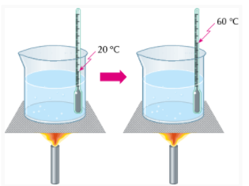

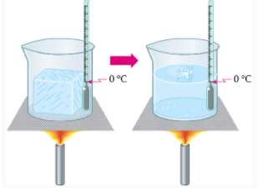
Cap.: 16 – pag.: 222 – Calor sensível e calor latente
Quando um corpo recebe calor, e o efeito produzido é a variação de temperatura, dizemos que o corpo recebeu calor sensível.
Quando um corpo recebe calor, e o efeito produzido é a mudança de estado, dizemos que o corpo recebeu calor latente.

Slide 4
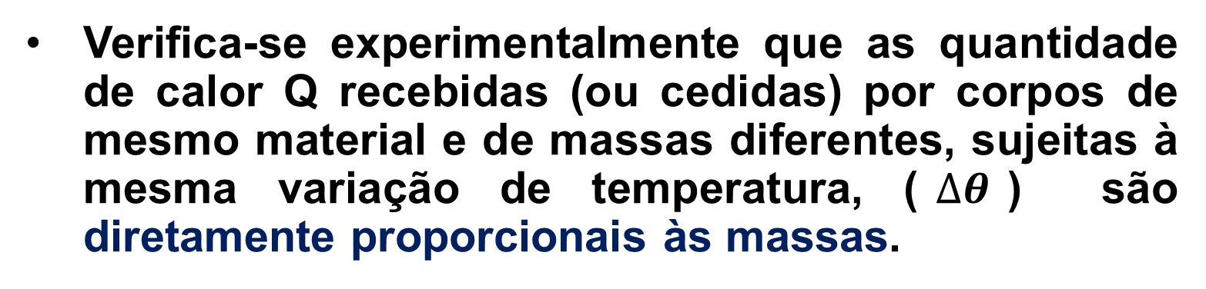
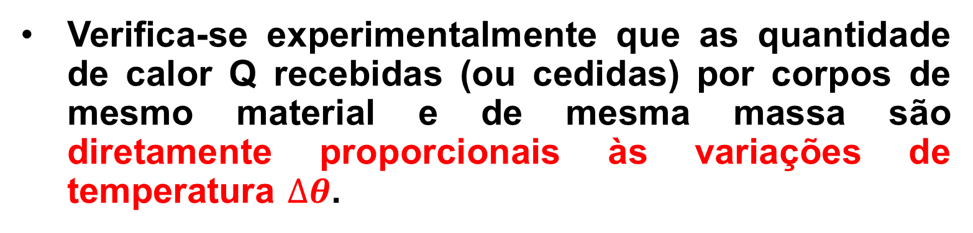
Cap.: 16 – pag.: 222 – Calor sensível e calor latente
Equação fundamental da Calorimetria. Calor específico
Verifica-se experimentalmente que as quantidade de calor Q recebidas (ou cedidas) por corpos de mesmo material e de mesma massa são diretamente proporcionais às variações de temperatura $∆θ$.
Verifica-se experimentalmente que as quantidade de calor Q recebidas (ou cedidas) por corpos de mesmo material e de massas diferentes, sujeitas à mesma variação de temperatura, ($∆θ$) são diretamente proporcionais às massas.

Slide 5


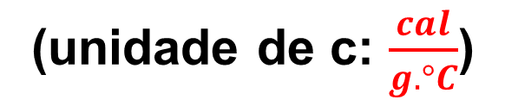
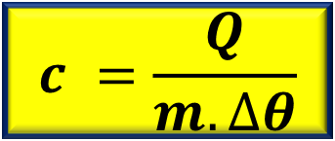

Cap.: 16 – pag.: 222 – Calor sensível e calor latente
Equação fundamental da Calorimetria. Calor específico
Resumindo as duas conclusões anteriores, vem:
A quantidade de calor Q recebida (ou cedida) por um corpo é diretamente proporcional à sua massa m e à variação de temperatura $∆θ$ sofrida pelo corpo.
Matematicamente:
$$Q =m.c.∆θ$$
Equação fundamental da Calorimetria.
O coeficiente de proporcionalidade c é uma característica do material que constitui o corpo, denominada calor específico.
$$Q =m.c.∆θ$$
$$c =\frac{Q}{m.∆θ}$$
(unidade de c: $\frac{cal}{g.°C}$)

Slide 6
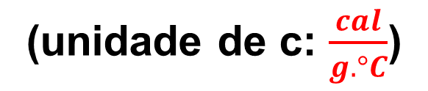

Cap.: 16 – pag.: 222 – Calor sensível e calor latente
Significado do calor específico:
$$c =\frac{Q}{m.∆θ}$$
(unidade de c: $\frac{cal}{g.°C}$)
O calor específico (c) indica a quantidade de calor que cada unidade de massa do corpo precisa receber ou ceder para que sua temperatura varie uma unidade.
O calor específico não depende da massa do corpo, pois é uma característica da substância e não do corpo.

Slide 7



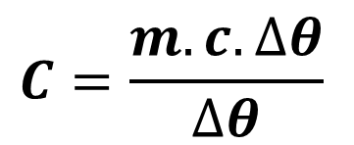
Cap.: 16 – pag.: 222 – Calor sensível e calor latente
Da equação fundamental da calorimetria:
$$Q =m.c.∆θ (I)$$
E da definição de capacidade térmica:
$$C=\frac{Q}{∆θ} (II)$$
Substituindo (I) em (II), vem:
$$C=\frac{m.c.∆θ}{∆θ}$$
$$C=mc$$

Slide 8
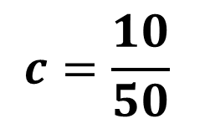
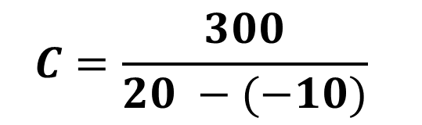

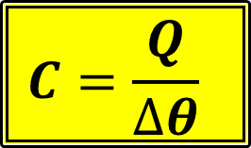


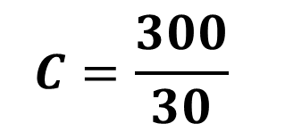

Exemplo
Extra -1) Um corpo de massa 50 g recebe 300 cal e sua temperatura sobe de – 10 ºC até 20 ºC. Determine a capacidade térmica C do corpo e o calor específico c da substância que o constitui.
Resolução:
$$C=\frac{Q}{∆θ}$$
Definição de capacidade térmica:
$$C=\frac{300}{20 −(−10)}$$
$$C=\frac{300}{30}$$
$$C=10 cal/°C$$
Sabemos que:
$$C=mc$$
$$10=50.c$$
$$c=\frac{10}{50}$$
$$c=0,2 cal/g°C$$

Slide 9
2-) (Enem) pag.: 224 O Inmetro procedeu à análise de garrafas térmicas com ampolas de vidro, para manter o consumidor informado sobre a adequação dos produtos aos Regulamentos e Normas Técnicas. Uma das análises é a de eficiência térmica. Nesse ensaio, verifica-se a capacidade da garrafa térmica de conservar o líquido aquecido em seu interior por determinado tempo. A garrafa é completada com água a 90 °C até o volume total. Após 3 horas, a temperatura do líquido é medida e deve ser, no mínimo, de 81 °C para garrafas com capacidade de 1 litro, pois o calor específico da água é igual a 1 cal/g °C. Atingindo a água 81 °C nesse prazo, a energia interna do sistema e a quantidade de calor perdida para o meio são, respectivamente,

Slide 10




Dado: 1L = 1000 g de água
Sinal negativo indica que essa energia foi retirada do sistema, assim, a energia no sistema é menor e vale:
a) constante e de 900 cal.
b) maior e de 900 cal.
c) menor e de 9000 cal.
d) maior e de 9 000 cal.
e) menor e de 900 cal.
$\left|Q\right|=9000 cal$
Resolução
Sabemos que:
$Q=m.c.∆θ$
$Q=1000.1.(81−90)$
$Q=−9000 cal$

Slide 11




3-) pag.: 224 O chamado leite longa vida é pasteurizado pelo processo UHT (Ultra High Temperature), que consiste em aquecer o leite da temperatura ambiente (22 °C) até 137 °C em apenas 4,0 s, sendo em seguida envasado em embalagem impermeável a luz e a microrganismos.
O calor específico do leite é praticamente igual ao da água, 1,0 cal/g °C. Assim, no aquecimento descrito, que quantidade de calor, em quilocalorias (kcal), cada litro (1000 g) de leite precisou receber?
Resolução
Sabemos que:
$Q=m.c.∆θ$
$Q=1000.1.(137−22)$
$Q=115000 cal$
$Q=115 kcal$

Slide 12
4-) pag.: 224 A massa e o calor específico sensível de cinco amostras de materiais sólidos e homogêneos são fornecidos a seguir:
Amostra | Massa (g) | Calor específico (cal/gºC)
A | 150 | 0,20
B | 50 | 0,30
C | 250 | 0,10
D | 140 | 0,25
E | 400 | 0,15
As cinco amostras encontram-se inicialmente à mesma temperatura e recebem quantidades iguais e calor. Qual delas atingirá a maior temperatura?

Slide 13










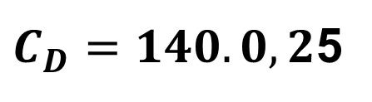
Amostra | Massa (g) | Calor específico (cal/gºC)
A | 150 | 0,20
B | 50 | 0,30
C | 250 | 0,10
D | 140 | 0,25
E | 400 | 0,15
Maior temperatura a amostra que tiver menor capacidade térmica, assim:
Definição de capacidade térmica:
$$C=mc$$
$$C_{A}=150.0,20$$
$$C_{A}=30 cal/°C$$
$$C_{E}=400.0,15$$
$$C_{B}=50.0,30$$
$$C_{B}=15 cal/°C$$
$$C_{E}=60 cal/°C$$
$$C_{C}=250.0,10$$
$$C_{C}=25 cal/°C$$
$C_{D}=140.0,2$5
$$C_{D}=35 cal/°C$$

Slide 14
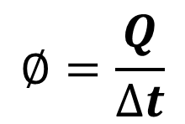


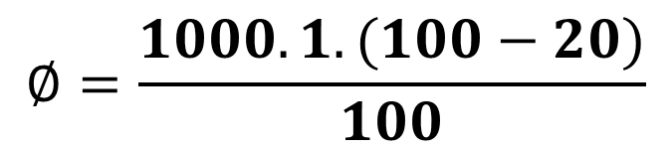
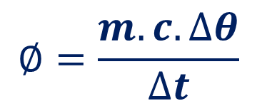
5-) pag.: 224 Uma fonte térmica foi utilizada para o aquecimento de 1,0 L de água (1000 g) da temperatura ambiente (20 °C) até o ponto de ebulição (100 °C) em um intervalo de tempo igual a 1 min 40 s com rendimento de 100%. Sendo o calor específico da água igual a 1,0 cal/g °C, qual o valor da potência dessa fonte?
Resolução
$$∅=\frac{Q}{∆t}$$
Sabemos que:
$Q=m.c.∆θ$
$$∅=\frac{m.c.∆θ}{∆t}$$
$$∅=\frac{1000.1.(100−20)}{100}$$
$$∅=800 cal/s$$

Slide 15
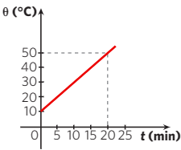
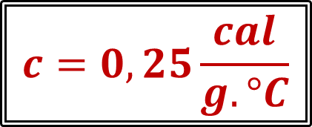


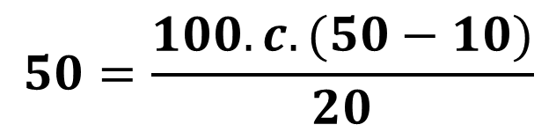

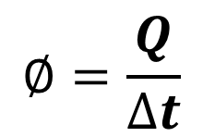
6-) pag.: 224 Uma fonte térmica de potência constante fornece 50 cal/min para uma amostra de 100 g de uma substância. O gráfico fornece a temperatura em função do tempo de aquecimento desse corpo. Qual é o valor do calor específico do material dessa substância?
$$∅=\frac{m.c.∆θ}{∆t}$$
$$50=\frac{100.c.(50−10)}{20}$$
$1000=4000c$
$$c=0,25\frac{cal}{g.°C}$$
$$∅=\frac{Q}{∆t}$$
Sabemos que:
$Q=m.c.∆θ$

Slide 16
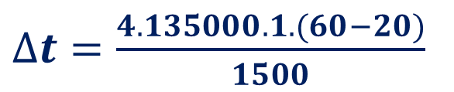
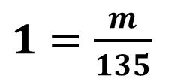
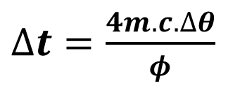
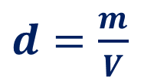
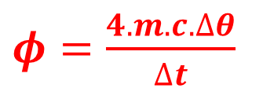

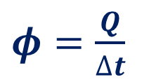


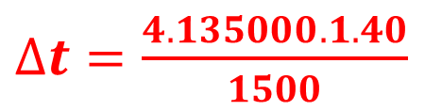
7-) pag.: 224 Um aquecedor elétrico de potência 1500 W e capacidade de 135 litros está totalmente cheio com água à temperatura ambiente (20 °C). Quanto tempo o aquecedor gasta para elevar a temperatura dessa água até 60 °C? Dados: calor específico da água = 1,0 cal/g °C; densidade absoluta da água = 1,0 kg/L; 1 cal = 4 J.
Sabemos que:
$d=\frac{m}{V}$
$1=\frac{m}{135}$
$m=135 kg=135000g$
$φ=\frac{Q}{∆t}$
$φ=\frac{4.m.c.∆θ}{∆t}$
$∆t=\frac{4m.c.∆θ}{φ}$
$∆t=\frac{4.135000.1.(60−20)}{1500}$
$∆t=\frac{4.135000.1.40}{1500}$
$$∆t=4.3600 s$$
$$∆t=4,0 h$$

Slide 17
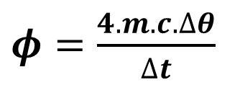

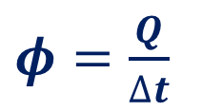


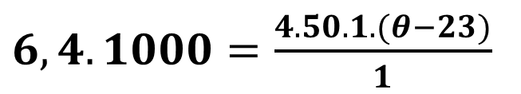
8-) pag.: 224 Um bom chuveiro elétrico, quando ligado na posição “inverno”, dissipa uma potência de 6,4 kW, fornecendo essa energia à água que o atravessa com vazão de 50 gramas por segundo. Se a água, ao entrar no chuveiro, tem uma temperatura de 23 °C, qual a sua temperatura na saída? Dado: calor específico da água = 1,0 cal/g °C; 1 cal = 4 J.
Sabemos que:
$φ=\frac{Q}{∆t}$
$φ=\frac{4.m.c.∆θ}{∆t}$
$6,4.1000=\frac{4.50.1.(θ−23)}{1}$
$$6400=200.(θ−23)$$
$$32=θ−23$$
$$θ=55 °C$$

